Slide 1
COS Pro (1급 6차) 문제풀이
2024. 08. 29
강민구
kkmg0157@chungbuk.ac.kr
Network & Database Lab

Slide 2
문제 풀이 순서
빈칸 채우기
7번, 8번, 9번, 10번
한 줄 바꾸기
4번, 5번, 6번
함수 작성
3번, 2번, 1번(못 품 - 구글링해서 문제 품)

Slide 3
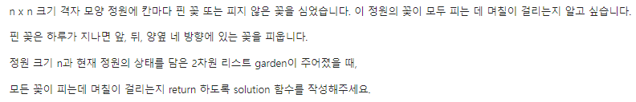
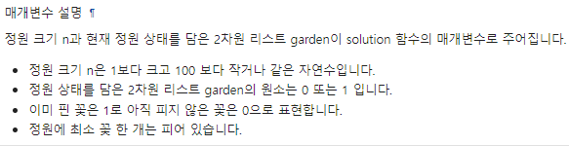

1. 함수 작성-1번 문제

Slide 4
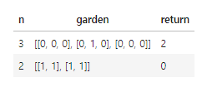
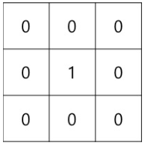
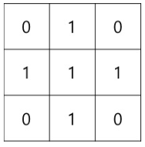
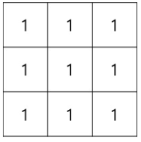

1. 함수 작성-1번 문제
Start
1일 지남
2일 지남

Slide 5
1. 함수 작성-1번 문제
내가 처음 푼 방식:
directions 설정, 모든 요소가 0인 garden 사이즈의 new_garden 생성
while문을 통해 모든 garden이 1이 될 때까지 반복
이중 for문을 통해 garden 요소 접근 -> garden[i][j]
garden 요소가 1이라면, directions의 방향들을 이중 for문을 사용해 new_garden의 요소를 1로 변경
-> 무한 루프

Slide 6
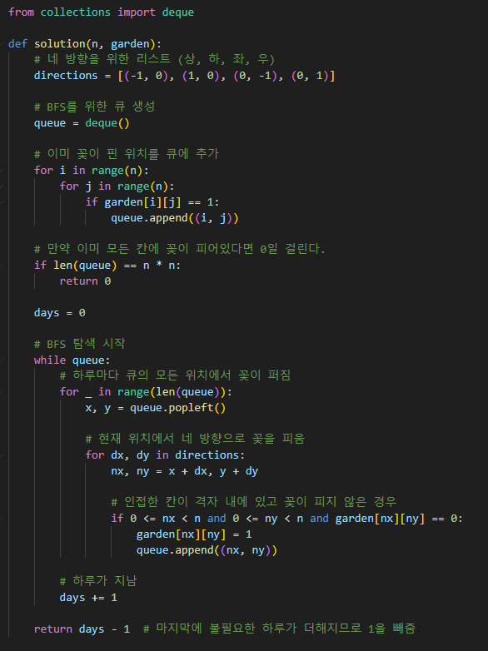

1. 함수 작성-1번 문제
BFS(너비 우선 탐색) 사용
큐를 사용
동작
상하좌우 방향 나타내는 리스트 directions
꽃이 핀 위치를 큐에 추가
큐가 빌 때까지
큐의 요소를 앞에서부터 꺼내 상하좌우 계산
상하좌우 좌표가 격자 안인지 확인
새 좌표가 0이면 1로 바꾸고 큐에 추가
하루 증가
출력

Slide 7
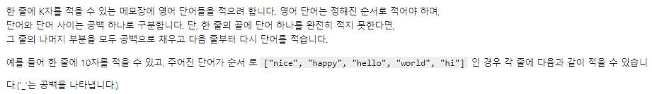
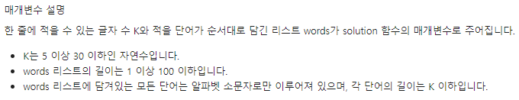
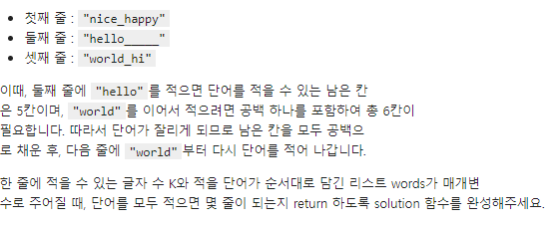

1. 함수 작성-2번 문제

Slide 8
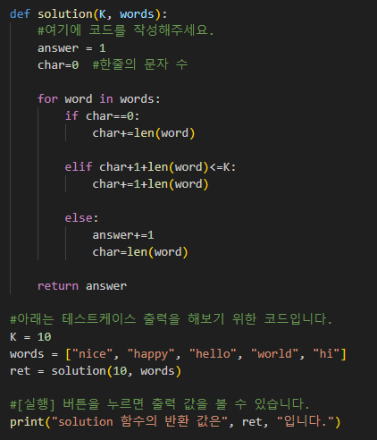

1. 함수 작성-2번 문제
매개변수
answer: 줄 개수
char: 한 줄 안의 문자 수
동작
char=0인 경우
한 줄에 아무 문자도 없는 경우
단어의 문자 수를 저장
char+1+len(word)<K인 경우
기존 단어와 공백, 새 단어가 추가 되도 한 줄 안에 작성 가능한 경우
char에 공백과 새 단어 길이 저장
이외(기존 단어+공백+새 단어가 K 넘는 경우)
줄 추가
새 줄의 문자수를 새 단어의 길이로 초기화
출력

Slide 9

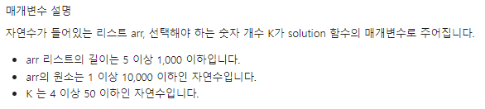


1. 함수 작성-3번 문제
sort
min
4 | 6 | 9 | 9
5
9 | 11 | 9 | 6 | 4 | 19
4 | 6 | 9 | 9 | 11 | 19
6 | 9 | 9 | 11
5
9 | 9 | 11 | 19
10

Slide 10
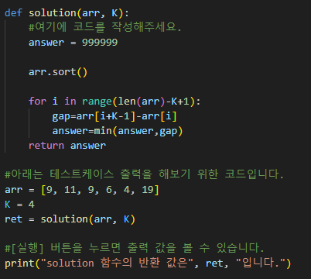

1. 함수 작성-3번 문제
동작
arr 오름차순 정렬
len(arr)-K+1만큼 반복
range(6-4+1) -> 0,1,2
arr의 최대값과 최소값의 차 gap 계산
gap이 가장 작은 경우 찾기
출력

Slide 11
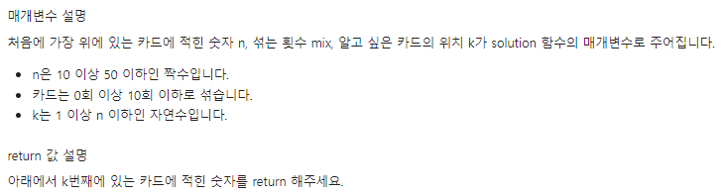
2. 한 줄 바꾸기-4번 문제

Slide 12


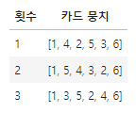
2. 한 줄 바꾸기-4번 문제
0 1 2 3 4 5
1 | 2 | 3 | 4 | 5 | 6
1 | 2 | 3
4 | 5 | 6
mix-1
card_a
card_b
1 | 4 | 2 | 5 | 3 | 6
.
.
.

Slide 13
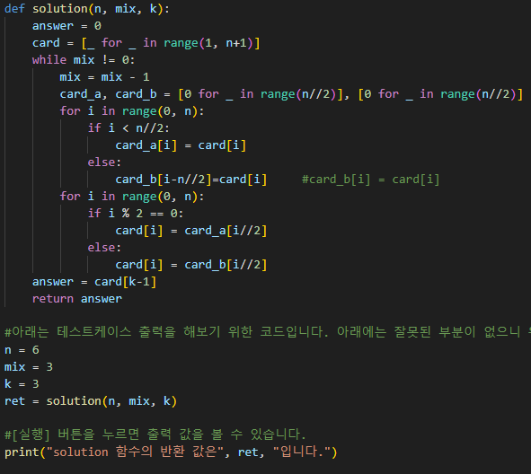

2. 한 줄 바꾸기-4번 문제
매개변수
card_a, card_b
두개로 나눈 카드
오류
card_b할당 시, card_a와 같은 인덱스가 할당됨
출력

Slide 14
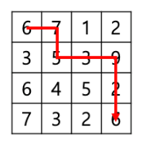
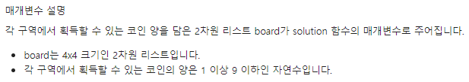

2. 한 줄 바꾸기 - 5번 문제
start
end

Slide 15
2. 한 줄 바꾸기 - 5번 문제
i
6 | 13 | 14 | 16
9 | Max(9,13) 18 | Max(18,14) 21 | Max(21,16) 30
15 | Max(15,18) 22 | Max(22,21) 27 | Max(27,30) 32
22 | Max(22,22) 25 | Max(25,27) 29 | Max(29,32) 38
start
j
end
coin[i][j]

Slide 16
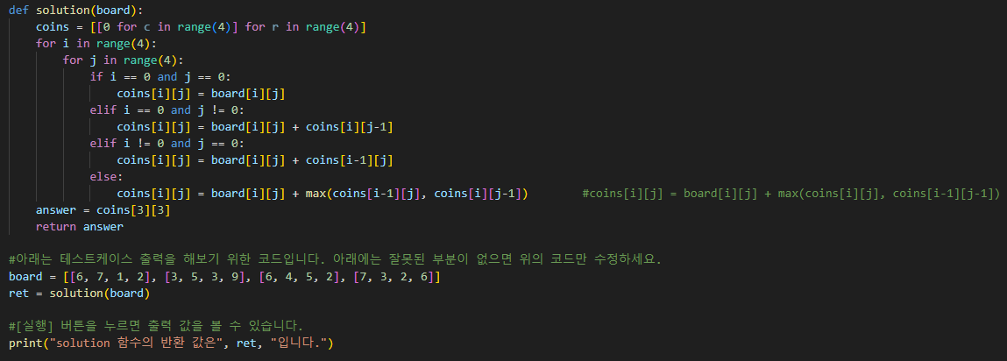

2. 한 줄 바꾸기 - 5번 문제
출력

Slide 17

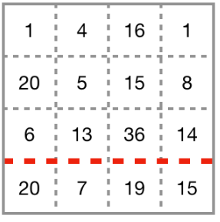


2. 한 줄 바꾸기 - 6번 문제
출력

Slide 18
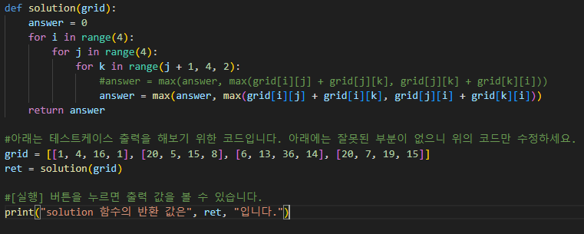
2. 한 줄 바꾸기 - 6번 문제
1 | 4 | 16 | 1
20 | 5 | 15 | 8
6 | 13 | 36 | 14
20 | 7 | 19 | 15
1 | 4 | 16 | 1
20 | 5 | 15 | 8
6 | 13 | 36 | 14
20 | 7 | 19 | 15
1 | 4 | 16 | 1
20 | 5 | 15 | 8
6 | 13 | 36 | 14
20 | 7 | 19 | 15
i=0, j=0, k=1,3 -> 21
i=0, j=1, k=2 -> 26
i=1, j=0, k=1,3 -> 28

Slide 19
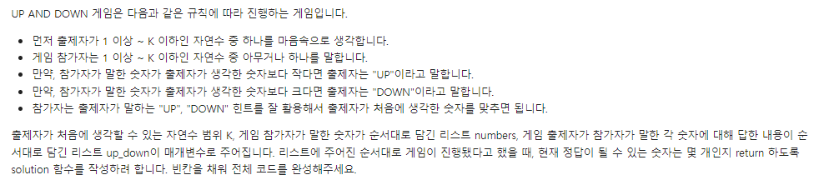
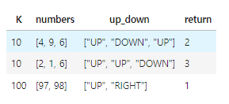
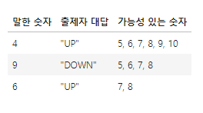

2. 빈칸 채우기 - 7번 문제
1 | 2 | 3 | 4 | 5 | 6 | 7 | 8 | 9 | 10
5 | 6 | 7 | 8 | 9 | 10
5 | 6 | 7 | 8
7 | 8
answer=2

Slide 20
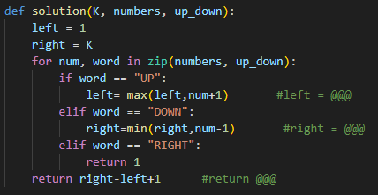

2. 빈칸 채우기 - 7번 문제
1 | 2 | 3 | 4 | 5 | 6 | 7 | 8 | 9 | 10
5 | 6 | 7 | 8 | 9 | 10
5 | 6 | 7 | 8
출력
7 | 8

Slide 21
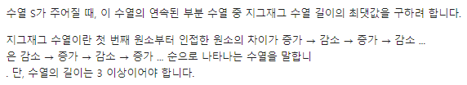
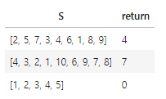
2. 빈칸 채우기 - 8번 문제
[5,7,3,4]
[2,1,10,6,9,7,8]
없음

Slide 22
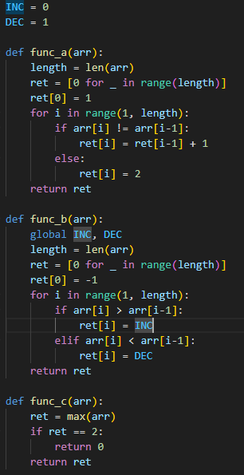
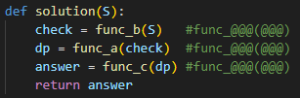

2. 빈칸 채우기 - 8번 문제
func_a
값이 변할 때마다 카운트업
변화가 없으면 2로 초기화
func_b
이전 원소와 비교하여 증가 또는 감소를 리턴
증가(0) 또는 감소(1)를 표시한 리스트 생성
func_c
리스트의 값 중 가장 큰 값 찾기
출력

Slide 23
2. 빈칸 채우기 - 8번 문제
s
2 | 5 | 7 | 3 | 4 | 6 | 1 | 8 | 9
check=func_b(s)
-1 | 0 | 0 | 1 | 0 | 0 | 1 | 0 | 0
1 | 0 | 0 | 0 | 0 | 0 | 0 | 0 | 0
dp=func_a(check)
1 | 2 | 2 | 3 | 4 | 2 | 3 | 4 | 2
answer=func_c(dp)
1 | 2 | 2 | 3 | 4 | 2 | 3 | 4 | 2

Slide 24
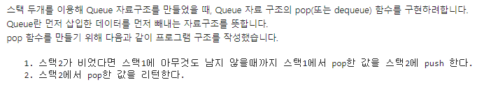
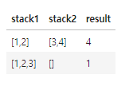
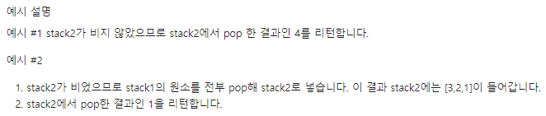
2. 빈칸 채우기 - 9번 문제

Slide 25
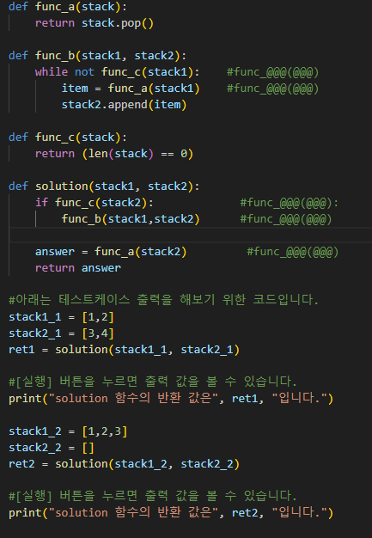

2. 빈칸 채우기 - 9번 문제
func_a
맨 뒤 원소 제거
func_b
stack2가 비어 있지 않다면, stack1의 맨 뒤 원소 추출 후, stack2에 삽입
func_c
stack이 비어있는지 확인하는 함수
출력

Slide 26
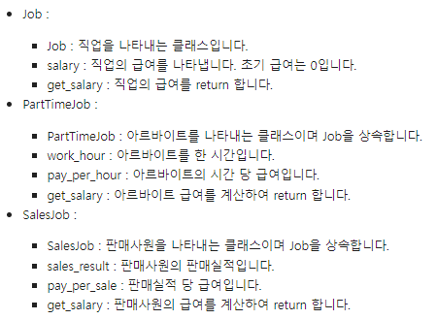
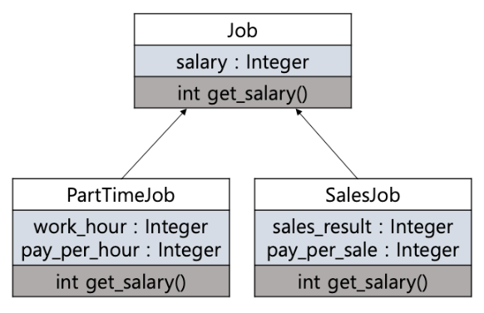

2. 빈칸 채우기 - 10번 문제

Slide 27
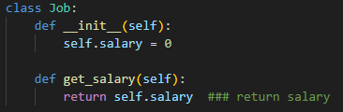
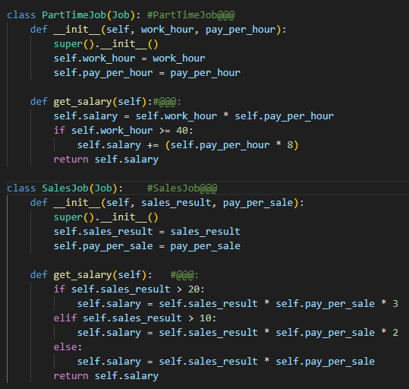

2. 빈칸 채우기 - 10번 문제
출력

Slide 28
QnA.

